Slide 1
Kijken luisteren
Aantekeningen maken en navertellen

Slide 2
Wat ga je leren?
Je leert aantekeningen te maken en daarbij gebruik te maken van signaalwoorden.
Je leert om een tekst/video na te vertellen met behulp van aantekeningen.

Slide 3
Wat gaan we doen?
Startoefening opdr 1 55
Korte uitleg theorie
Opdr 2:
Opdr 3
Opdr 4

Slide 4
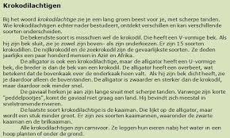
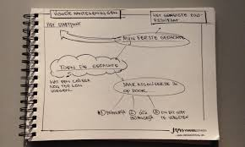
Aantekeningen maken
Mondelinge info onthouden of navertellen?
Gebruik aantekeningen!
Werk je aantekeningen uit zodat je kan navertellen

Slide 5
Waar let je op bij het maken van aantekeningen
Noteer het onderwerp van het programma
Schrijf de belangrijkste info op in steekwoorden
Gebruik signaalwoorden en gebruik symbolen zoals cijfers/streepjes/sterretjes/pijlen enz.
Gebruik afkortingen
Houd dezelfde volgorde aan als het programma, de tekst of presentatie.

Slide 6
Waar let je op bij het maken van aantekeningen
Signaalwoorden geven structuur of verbanden aan. Gebruik ze voor aantekeningen/navertellen
Opsommend: om te beginnen, ten eerste, vervolgens bovendien, in de vierdeplaats
Tegenstelling: maar toch, hoewel, niettemin, anderzijds
Oorzaak/reden: doordat,omdat, want, immers, namelijk
Gevolg: dus, zodat, daardoor
Voorwaarde: als…dan…
Uitleg/toelichting: bijvoorbeeld, zoals
conclusie: kortom, dus, om kort te gaan, concluderen, afrondend, samenvattend

Slide 7
Opdracht 1
Kijk het fragment
Maak de vragen bij opdracht 1 blz 55

Slide 8
Opdracht 2
Kijk het fragment
Luister precies en maak aantekeningen.
Werk de aantekeningen uit
Vertel de inhoud van het filmpje na in ongeveer 1 minuut. Je mag je aantekeningen gebruiken!

Slide 9
Opdracht 3 (je krijgt een invulblad hiervoor)
Lees de vragen goed door
Kijk het fragment
Beantwoord de vragen!

